Slide 1
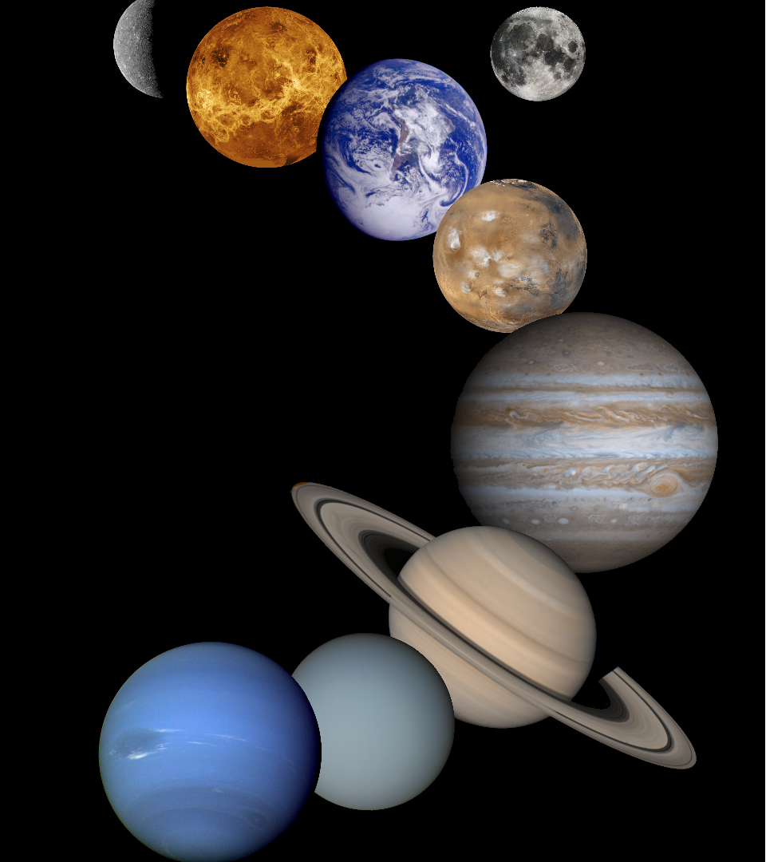
newUROKI.net
Конфигурации планет. Синодический и сидерический период
Изучение конфигураций планет и их периодов является важной частью астрономии. Это позволяет нам понять движение космических тел, их взаимное расположение относительно Земли, а также условия видимости планет с поверхности нашей планеты. В этой презентации мы рассмотрим основные понятия, связанные с синодическим и сидерическим периодами, и исследуем, как они влияют на наблюдение планет.
Презентация для урока астрономии в 10 классе по теме: "Конфигурации планет. Синодический и сидерический период"
«Новые УРОКИ» newUROKI.net
Всё для учителя – всё бесплатно!

Slide 2
newUROKI.net
Введение в конфигурации планет
1
Гелиоцентрическая система
Конфигурации планет основаны на их движении вокруг Солнца. Солнце является центральным небесным телом, а планеты совершают орбитальное движение вокруг него.
2
Элементы орбиты
Каждая планета имеет свою уникальную орбиту, определяемую элементами, такими как большая полуось, эксцентриситет, наклон и долгота восходящего узла.
3
Взаиморасположение
Положение планет относительно друг друга и Земли определяет их конфигурацию, которая меняется с течением времени.

Slide 3
newUROKI.net
Основные понятия: синодический и сидерический периоды
Синодический период
Сидерический период
Связь между периодами
Синодический период - это время, в течение которого планета совершает один полный цикл относительного положения Земли. Он определяется временем, необходимым для того, чтобы планета вернулась в ту же самую конфигурацию по отношению к Земле и Солнцу.
Сидерический период - это время, за которое планета совершает полный оборот вокруг Солнца. Он определяется временем, необходимым для того, чтобы планета вернулась в ту же самую точку своей орбиты относительно звезд.
Синодический период больше сидерического, поскольку Земля также движется вокруг Солнца, что создает дополнительный "цикл" для планет, видимых с Земли.

Slide 4
newUROKI.net
Различия в положениях космических объектов относительно земного наблюдателя
1
Геоцентрическая перспектива
2
Гелиоцентрическая реальность
С Земли наблюдатель видит, как планеты движутся относительно Солнца и Земли, что определяет их конфигурацию и видимость.
В действительности планеты движутся вокруг Солнца, а Земля вращается вокруг своей оси и движется по собственной орбите.
3
Эффект параллакса
Из-за этого различия в положениях возникает параллакс - смещение объектов на небе из-за изменения точки наблюдения.

Slide 5
newUROKI.net
Условия видимости планет: факторы и примеры
Фазы Венеры
Видимость Марса
Венера демонстрирует фазы, подобные фазам Луны, из-за её положения относительно Земли и Солнца. Это влияет на её видимость и яркость.
Марс виден лучше всего во время противостояния, когда он находится на противоположной от Солнца стороне Земли. В это время он кажется ярче и больше.
Кольца Сатурна
Невидимость Меркурия
Кольца Сатурна становятся видимыми или невидимыми из-за изменения угла наклона планеты относительно Земли.
Меркурий сложно наблюдать с Земли, так как он всегда находится близко к Солнцу. Лучше всего его можно увидеть во время нижнего соединения.

Slide 6
newUROKI.net
Противостояние и соединение планет: объяснение и примеры
Противостояние
Это ситуация, когда планета, Земля и Солнце выстраиваются на одной прямой линии, причем планета находится на противоположной от Солнца стороне.
Соединение
Это ситуация, когда планета, Земля и Солнце выстраиваются на одной прямой линии, причем планета находится на той же стороне, что и Солнце.
Верхнее и нижнее соединение
При верхнем соединении планета проходит на фоне Солнца, а при нижнем - между Землей и Солнцем.

Slide 7
newUROKI.net
Практическое моделирование конфигураций
Земля
Солнце
Планеты
Наблюдение
Наблюдатель на Земле воспринимает движение и положение планет относительно себя.
Солнце является центром Солнечной системы, вокруг которого обращаются планеты.
Каждая планета имеет свои орбиту, период обращения и конфигурацию относительно Земли.
Используя модели и симуляции, можно наглядно представить и изучить конфигурации планет.

Slide 8
newUROKI.net
Заключение: понимание синодического и сидерического периодов
Синодический и сидерический периоды являются ключевыми концепциями для понимания движения и положения планет в Солнечной системе. Они определяют, как планеты воспринимаются с Земли, и объясняют, почему некоторые планеты бывают лучше видны в определенные периоды времени. Изучение этих периодов, а также факторов, влияющих на видимость планет, позволяет нам глубже познать устройство нашей Солнечной системы.

